Slide 1
기관과 자원봉사자의
Win-Win program을 통한
호스피스자원봉사활동 활성화
2012년 국가암관리사업 우수사례
2012. 11.
가톨릭대학교 대전성모병원
호스피스팀 파트장 김 수 정

Slide 2
목 차
2012년 국가암관리사업 우수사례
I
필요성
II
III
목 적
IV
사업추진내용
사업효과
V
결론 및 향후과제
Notes:
목차는 다음과 같습니다.

Slide 3

필요성
2012년 국가암관리사업 우수사례
보건소 의뢰 재가암환자 방문 활성화
Who? 환자와 가족의 신체, 심리사회, 영적요구에
실제적이고 폭넓은 돌봄 ?
2011
2012
Who? 호스피스 팀원 중
가장 많은 수를 차지하는 인력은?
Who? 호스피스 전문인력과 협력하여
환자와 가족의 의료서비스 질을 향상시키고
삶의질 향상에 영향을 미치는 역할은?
가정호스피스팀 활동 활성화
사별관리 체계화

Slide 4

목적
2012년
국가암관리사업 우수사례
호스피스
서비스 극대화
호스피스자원봉사활동 활성화
효율적 자원봉사 관리 프로그램 적용
자원봉사자의 역량 최대한 발휘

Slide 5
사업추진내용
자격기준 강화
이론교육(7주)
실습교육(6주)
심층면담(팀장, 원목실장)
2012. 상반기 이론교육 수료 40명 중
6주간의 실습교육 25명
심층면담 통해
검증된 신규자원봉사자 9명이 새로이 활동
신규봉사자
자원봉사자
교육
개별 및 집단교육
전문강사 초빙한 월례교육
자원봉사활동 지침 교육 : 년1회
임상사목 교육
경력봉사자
월례교육 : 2012년 10월 현재 4회의 월례교육과 총6회의 발마사지 교육 실시
지침교육 : 2011년 11월 첫시행, 2012년 6/13실시

Slide 6
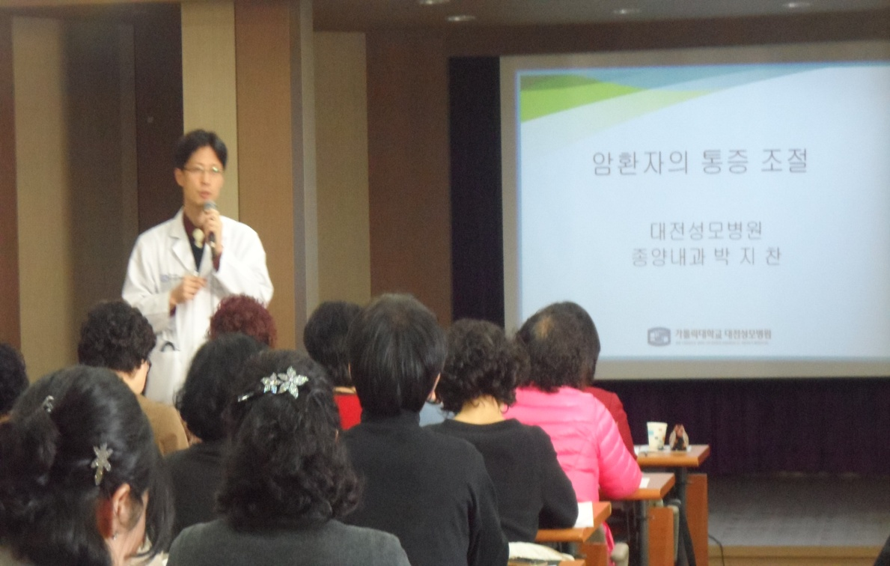
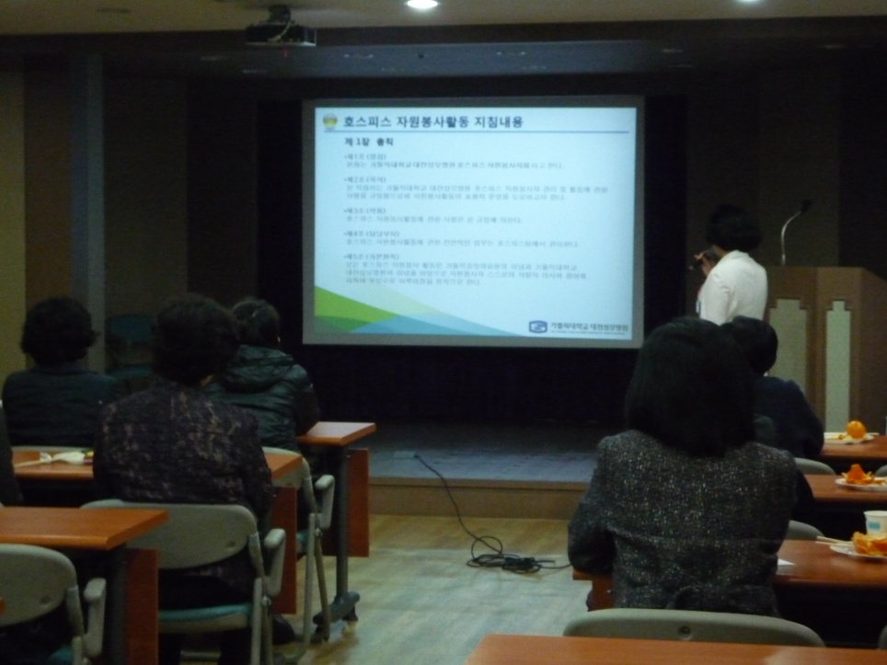
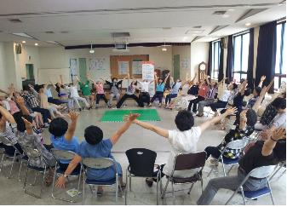
일반인 호스피스 교육
2012년 국가암관리사업 우수사례
지침교육
월례교육

Slide 7
사업추진내용
나눔모임
진행 : 호스피스 팀장
매일 아침 9:30부터 20분 동안 정해진 회합순서대로 시행
내용 : 시작기도, 오늘의 말씀, 묵상, 훈화 및 전달사항, 출석 check, 신규봉사자 및 기타 소개, 건의 및 참고사항, 호스피스 환우를 위한 기도
기존 자원봉사자만 진행하던 회합을 2012년 1월 부터 호스피스 팀장의 진행으로 구조화 체계화된 자원봉사 활동 환경 조성
환자정보공유
자원봉사자
회의
진행 : 병동 수간호사
정확한 의료적, 심리적 지식 가지고 접근 가능하도록 자원봉사자 나눔을 통한 개입 Plan
호스피스 병동에 재원중인 모든 환자 브리핑
2012.1. 부터 시행(공휴일 제외한 매일 진행)
임 원 회 의
진행 : 호스피스 팀장
내용 : 자원봉사자의 책임과 권한강화를 위해 요일별 자원봉사팀장이 모여 호스피스 서비스에 대한 논의 및 봉사활동에 대한 건의 등을 다루어 의견수렴 및 해결하는 장
매월 1회

Slide 8


사업추진내용
2012년 국가암관리사업 우수사례
병동환자 mentoring 서비스 지원
병동 입원 환자와 담당 자원봉사자 matching
심도 있는 서비스 제공 지원
선종 이후 사별가족을 위한 전화방문 및 사별가족 모임까지 연결
병동
2012.2. 부터 시행
주말 입원하여 단시일내 임종하는 경우등을 제외하고 100% matching
자원봉사자별
업무
matching
가정호스피스 방문팀의 일원
요일별 자원봉사 자체 회합을 통해 그날 방문 담당 자원봉사자 matching 할 수 있도록 고안
재가방문
2008년부터 실시하던 자원봉사자의 재가방문을 올해부터 더욱 체계화 하여 실시
실적 : 가정호스피스 방문 76건, 재가암환자 방문 274건
(2012.1- 9.)
보건소 의뢰 재가암환자 방문

Slide 9
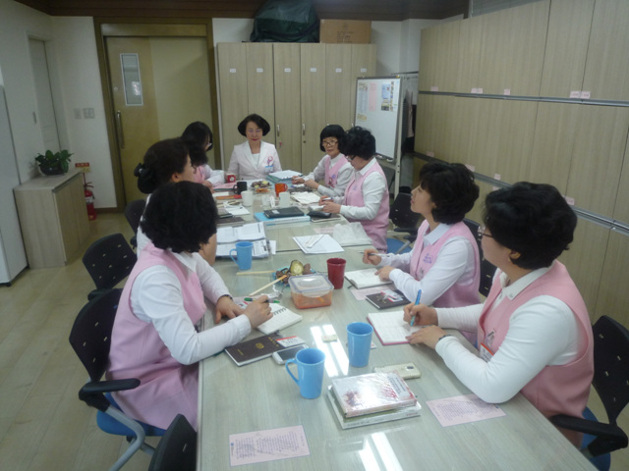
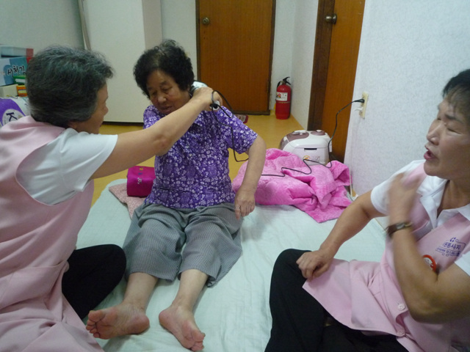
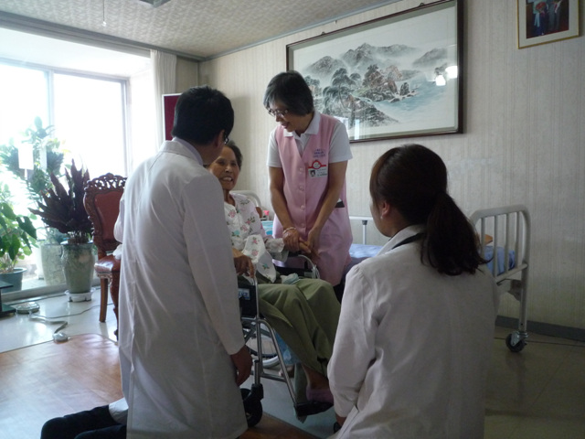
2012년 국가암관리사업 우수사례
나눔모임
재가방문

Slide 10


사업추진내용
2012년 국가암관리사업 우수사례
전체피정 및 워크샵
본원 자원봉사자 구성 : 가톨릭신자
봉사활동으로 생기는 심리적 갈등 해소
기관과 자원봉사자의 고충 및 ventilation 지원
진료비 감면 혜택
병원 자원봉사자의 가장 큰 incentive
자원봉사자 본인과 배우자의 병원비 감면 제공
전체피정 및
W/S
자원봉사자 포상
진료비 감면
혜택
년2회 공식석상을 통한 수상
.개원기념일, 병원 전체 자원봉사자의 날
호스피스팀 자체 포상
.우수활동팀, 사별가족 관리 실적에 따른 포상 등
- 내용 : 개근, 장기, 모범상, 우수활동팀, 공로 등
rlxkrl
incentive
자원봉사 포상
기 타
개별기념일 축하 및 손카드
축일 및 생일에 개별 선물전달과 축하식
크리스마스때 호스피스팀장의 손카드 전달을 통한 기관 인정 극대화
개별기념일 축하
손카드전달
기타
1365 및 VMS 인증관리 연동실적 관리를 통한 자원봉사자의 혜택 최대화
자원봉사 활동 이후 다과제공

Slide 11
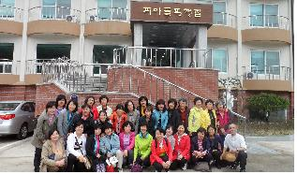
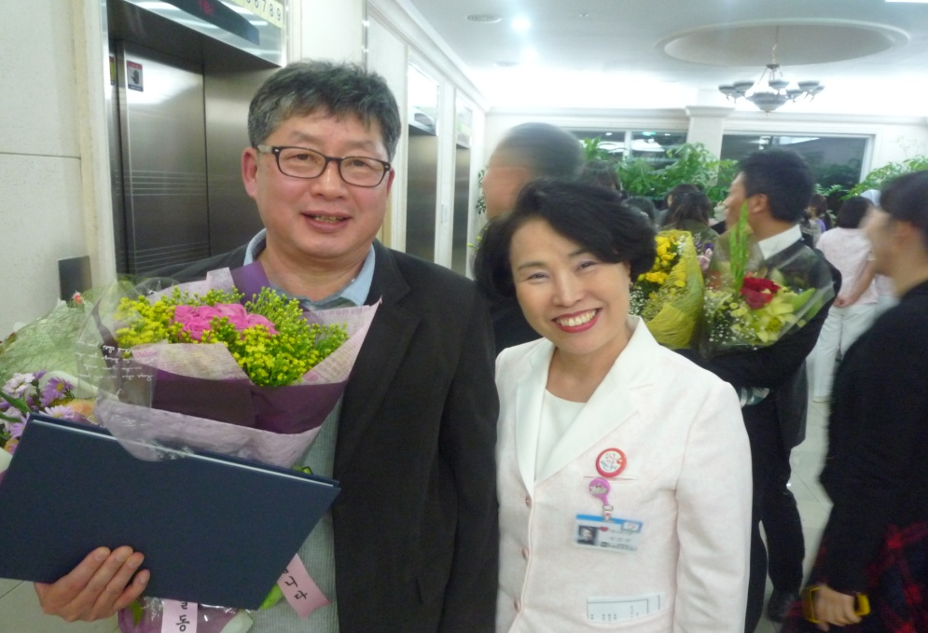
2012년 국가암관리사업 우수사례
전체피정
자원봉사자 포상

Slide 12



사업효과 – 검증된 활동 자원봉사자 수 증가
2012년 국가암관리사업 우수사례
2011
2012 개선활동 후
20명
49명
145%
증가

Slide 13
사업효과 – 호스피스 서비스 질 향상
2012년 국가암관리사업 우수사례
환자와 가족
만족도 향상
재원에서
사별관리까지
지속&심도있는 개입
1:1 mentoring
서비스 지원
검증된
활동 자원봉사자 수
증가
Going Up

Slide 14

사업효과 – 자원봉사 empowerment 효과
2010년 사회사업팀 QI
자원봉사자의 자발적 참여 증가
임원자원봉사자를 통한 기관과 봉사자 중재
자발적 업무분장을 통한 헌신과 소속감 강화
자원봉사자 회의
환자와 가족의 긍정적 feedback을 통한 자원봉사활동의 동기강화
지속적이고 질 높은 호스피스 팀원으로서의 역할 강화
체계적
봉사system

Slide 15
결론 및 향후과제
결 론
호스피스 자원봉사자는 호스피스 서비스 질 향상을 위해 매우 중요한 팀원
이에, 기관의 특성을 살린 기관과 자원봉사의 win-win program은 호스피스 자원봉사활동활성화에 큰 영항을 미쳐 궁극적으로 호스피스 서비스 질 향상을 최대화
호스피스
자원봉사활동
활성화
향후과제
자원봉사관리 체계 도입이 만1년이 되지 않음
F/U과 검증된 효과평가 실시
객관적이고 명확한 결과도출을 통한 프로그램 보완

Slide 16
경청해 주셔서
감사합니다

